Slide 1




Slide 2
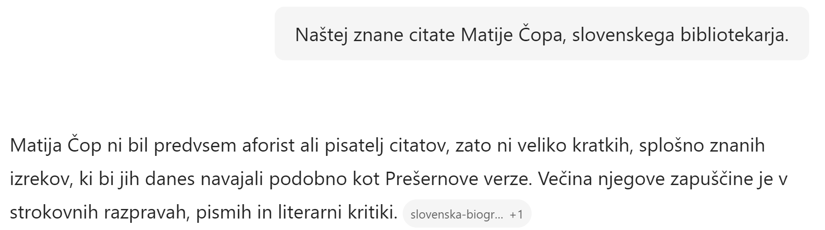
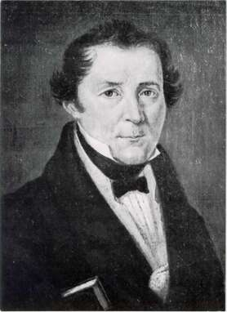
Matija Čop
Vir: Slovenska bibliografija: Čop. Matija. (n. d.) https://www.slovenska-biografija.si/oseba/sbi167508/
Vir: Copilot. (26. 8. 2026). Naštej znane citate Matije Čopa, slovenskega bibliotekarja. [Generative AI chat]. https://copilot.microsoft.com/
Peteh, M. Kongres ZBDS 2026

Slide 3
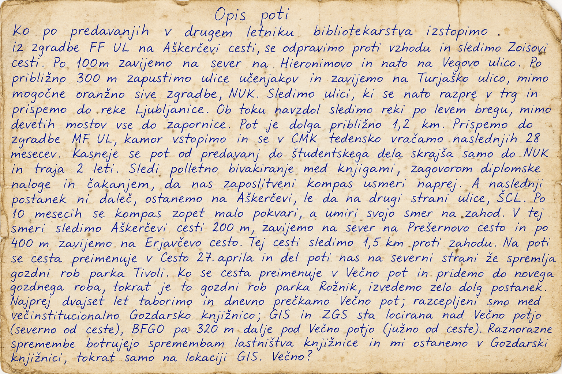
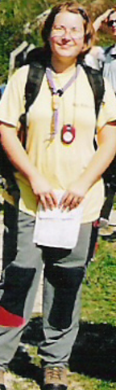
Peteh, M. Kongres ZBDS 2026

Slide 4
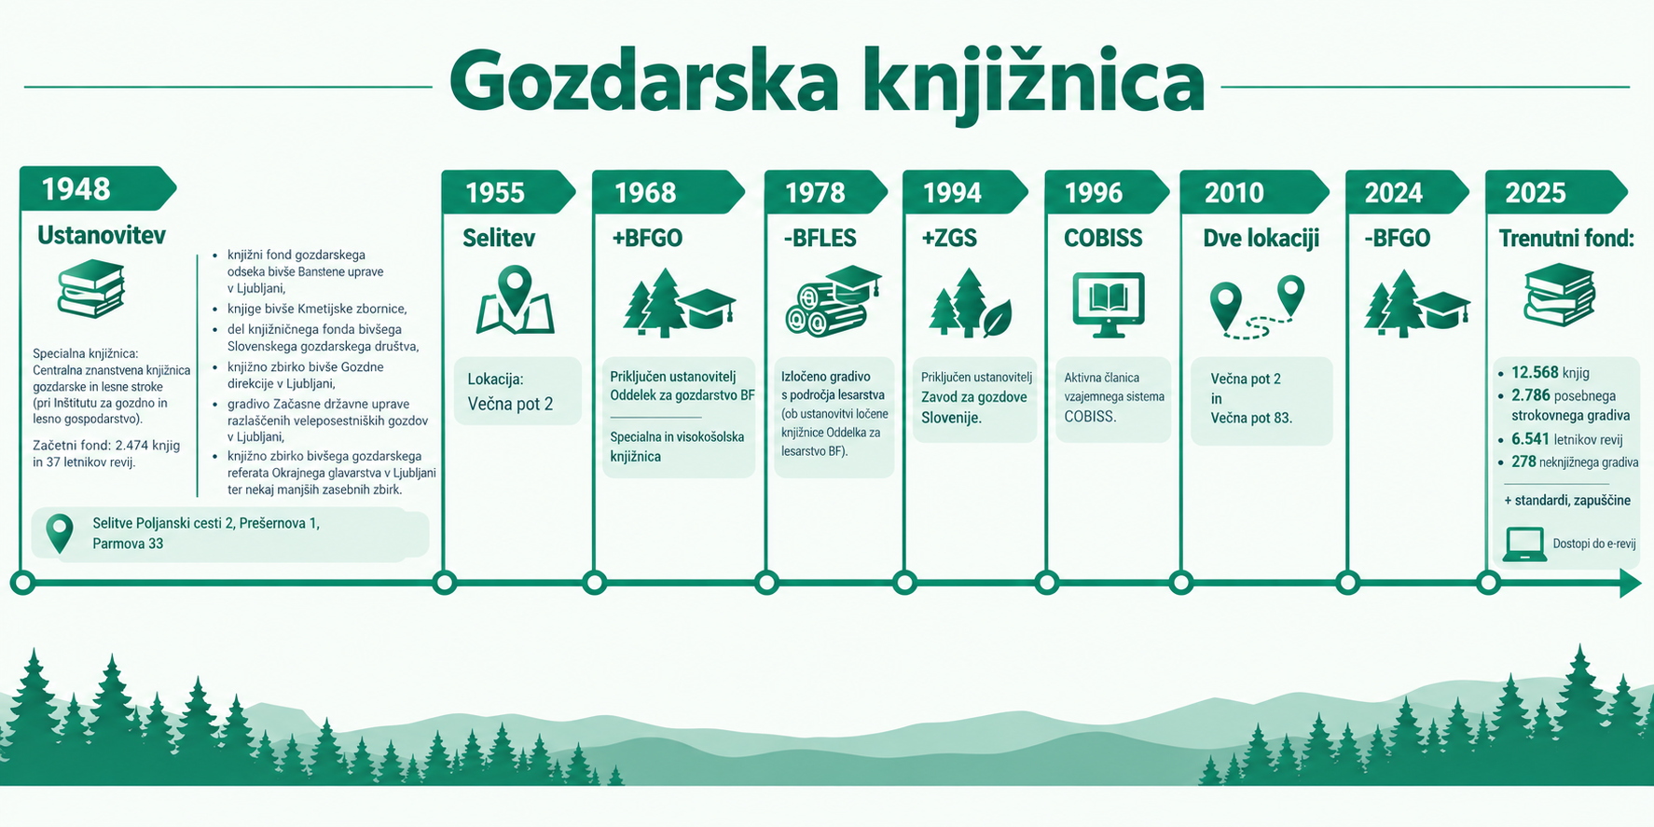
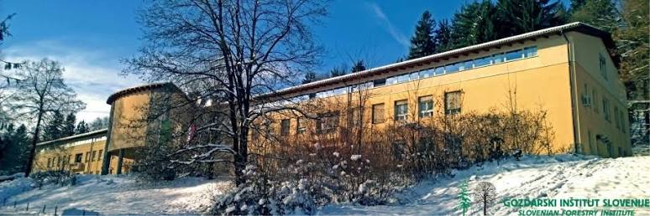
Knjižni fond gozdarskega odseka bivše Banske uprave v Lj.
Knjige bivše Kmetijske zbornice
Del knjižničnega fonda bivšega Slovenskega gozdarskega društva
Knjižna zbirka bivše Gozdne direkcije v Lj.
Gradivo Začasne državne uprave razlaščenih veleposestniških gozdov v Lj.
Knjižna zbirka bivšega gozdarskega referata Okrajnega glavarstva v Lj. ter nekaj manjših zasebnih zbirk.
Peteh, M. Kongres ZBDS 2026

Slide 5
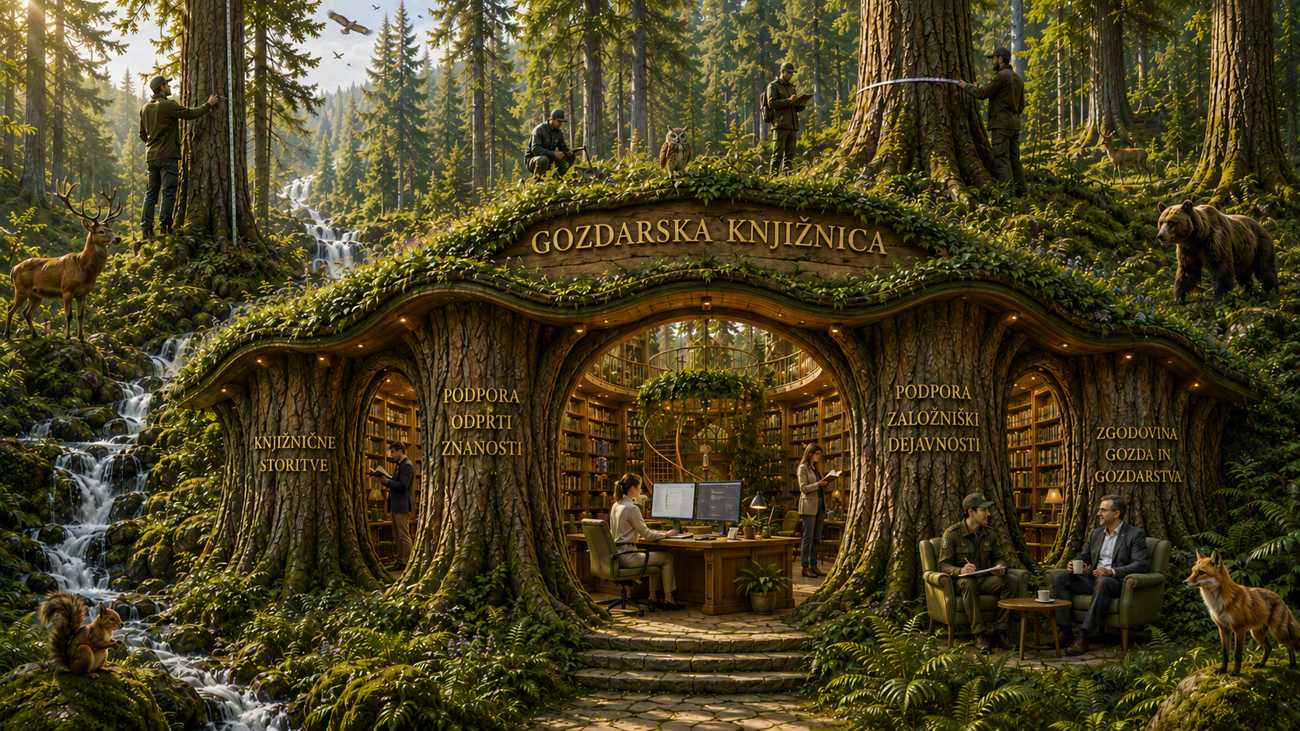
Peteh, M. Kongres ZBDS 2026

Slide 6
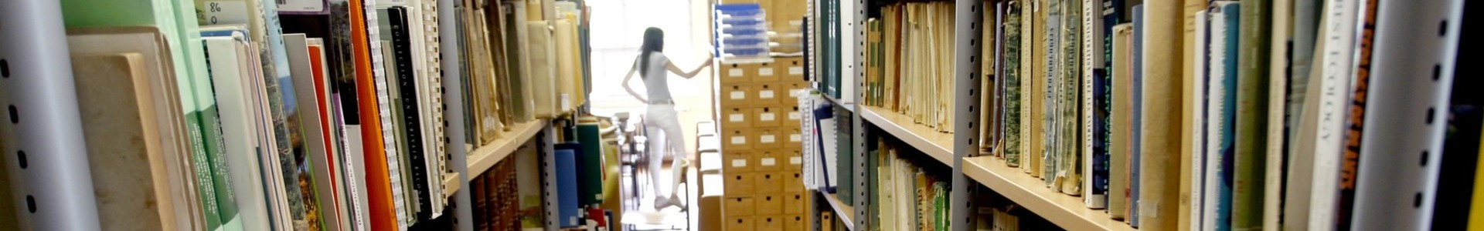
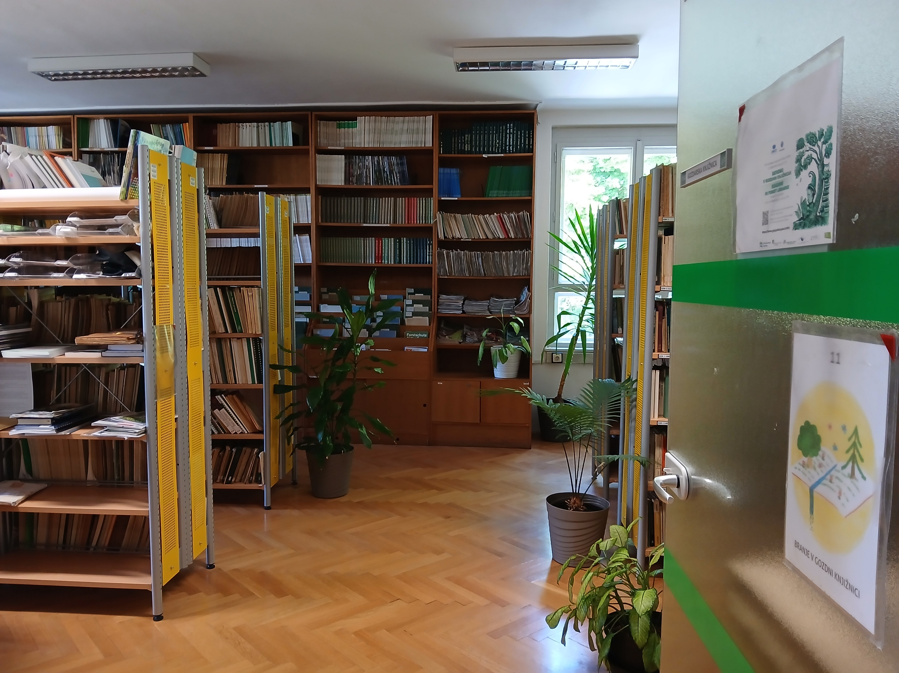

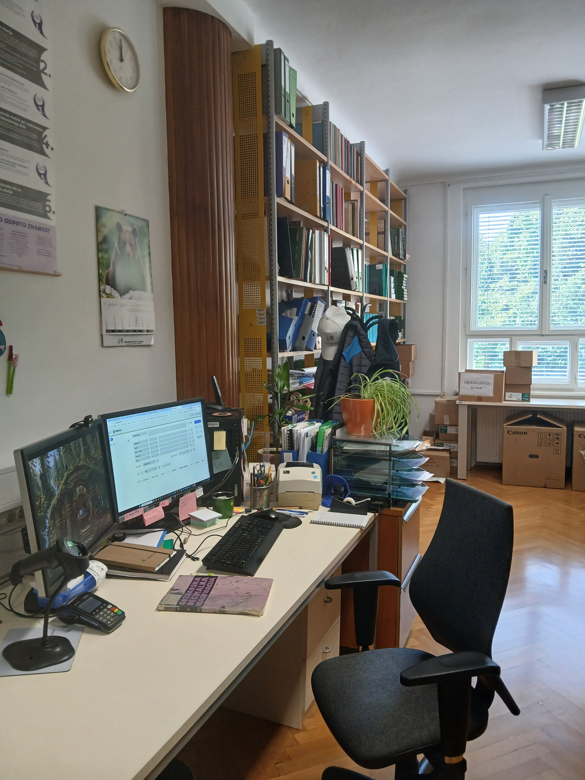
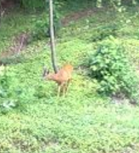
International Union of Fore- stry Research Organizations
(IUFRO), 1933:
Oxford System of
Decimal Classification for
Forestry (ODC) / Oxfordska decimalna klasifikacija za gozdarstvo
→ Forest Decimal Classification (FDC) / Gozdarska decimalna klasi-fikacija (GDK), prevod 1992
→ Global Forest Decimal
Classification (GFDC)
UDK 630*
Peteh, M. Kongres ZBDS 2026

Slide 7
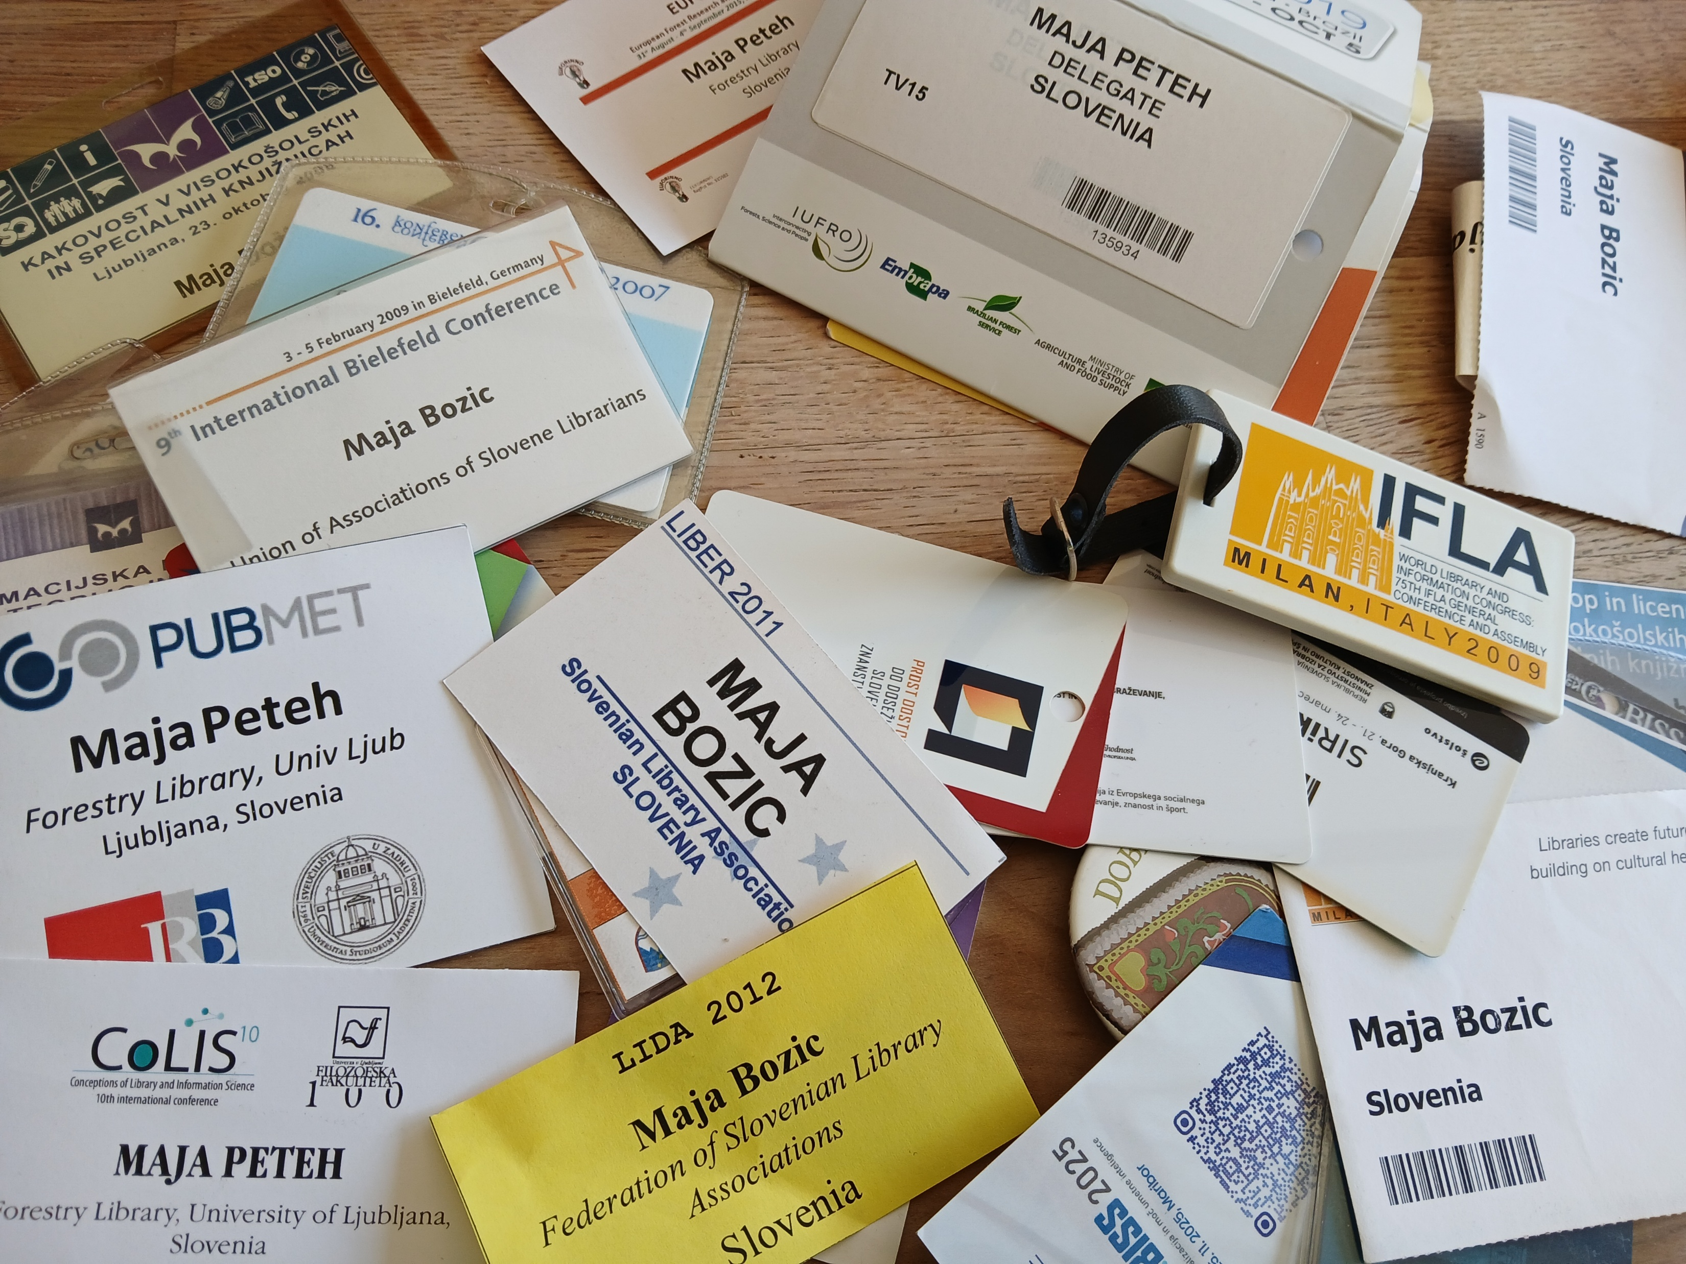


Peteh, M. Kongres ZBDS 2026

Slide 8

Peteh, M. Kongres ZBDS 2026

Slide 9

Peteh, M. Kongres ZBDS 2026

Slide 10

Knjižnični prostor
Knjižna zbirka
Knjižnične storitve
Knjižničar
Peteh, M. Kongres ZBDS 2026

Slide 11


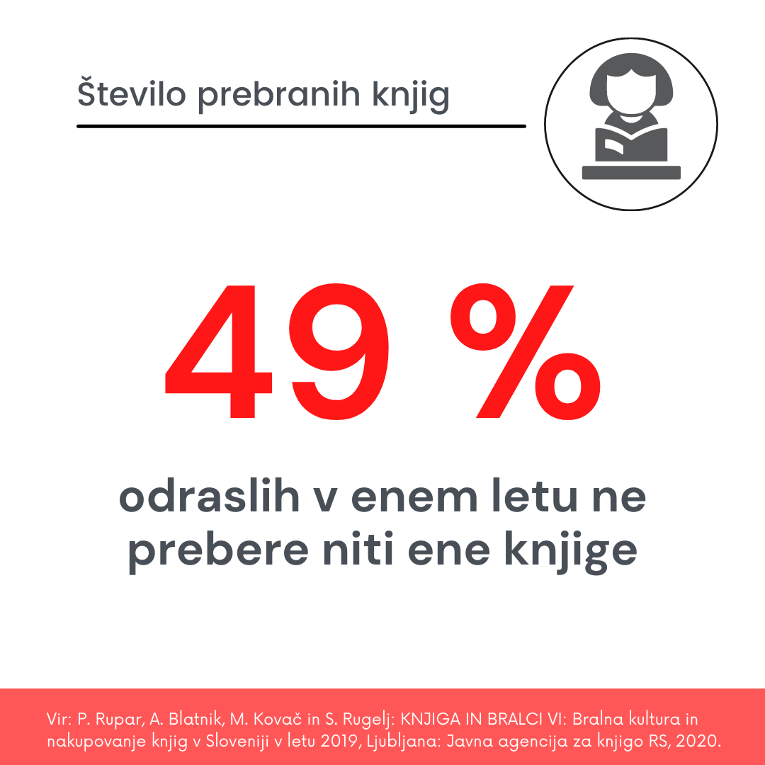

Vir: Pismen.si https://pismen.si/bralna-pismenost-v-stevilkah/

Slide 12









BEREMO SKUPAJ OB SVETOVNEM DNEVU TURIZMA 2026
Tema 2026: Gozdne knjižnice za digitalni odklop in zeleni priklop
Vabilo … da se v dneh od 23.–30. septembra 2026 zberete ob gozdni knjižnici ali v bližjem gozdu in organizirate z branjem povezan dogodek.
Osrednji dogodek z okroglo mizo ‚Razvoj točk branja v gozdu‘ in branjem v gozdni učilnici bo na Gozdarskem inštitutu Slovenije v ponedeljek, 28. septembra 2026, ob 10. uri.
Peteh, M. Kongres ZBDS 2026

Slide 13
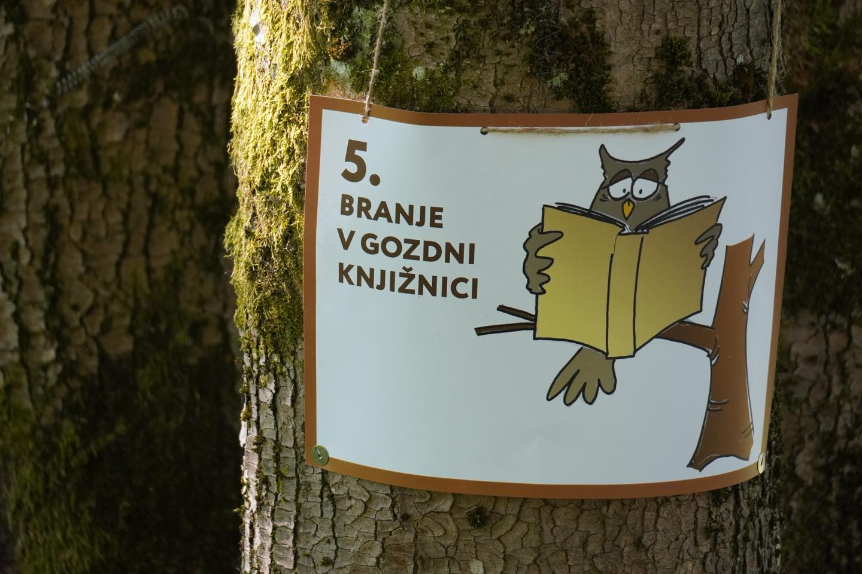

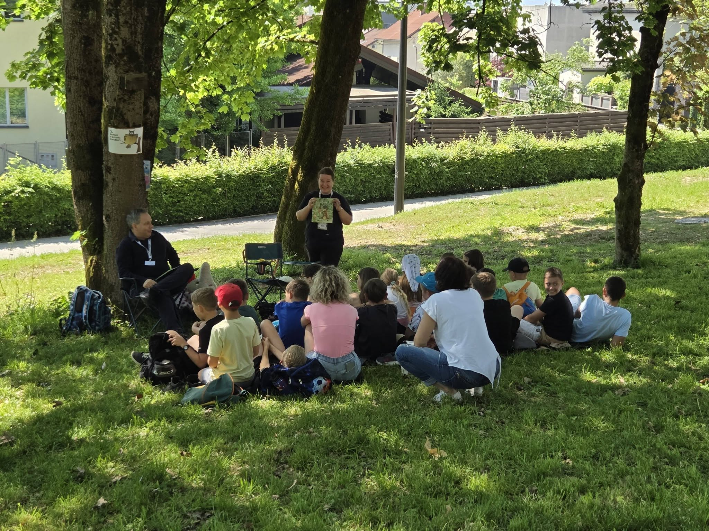
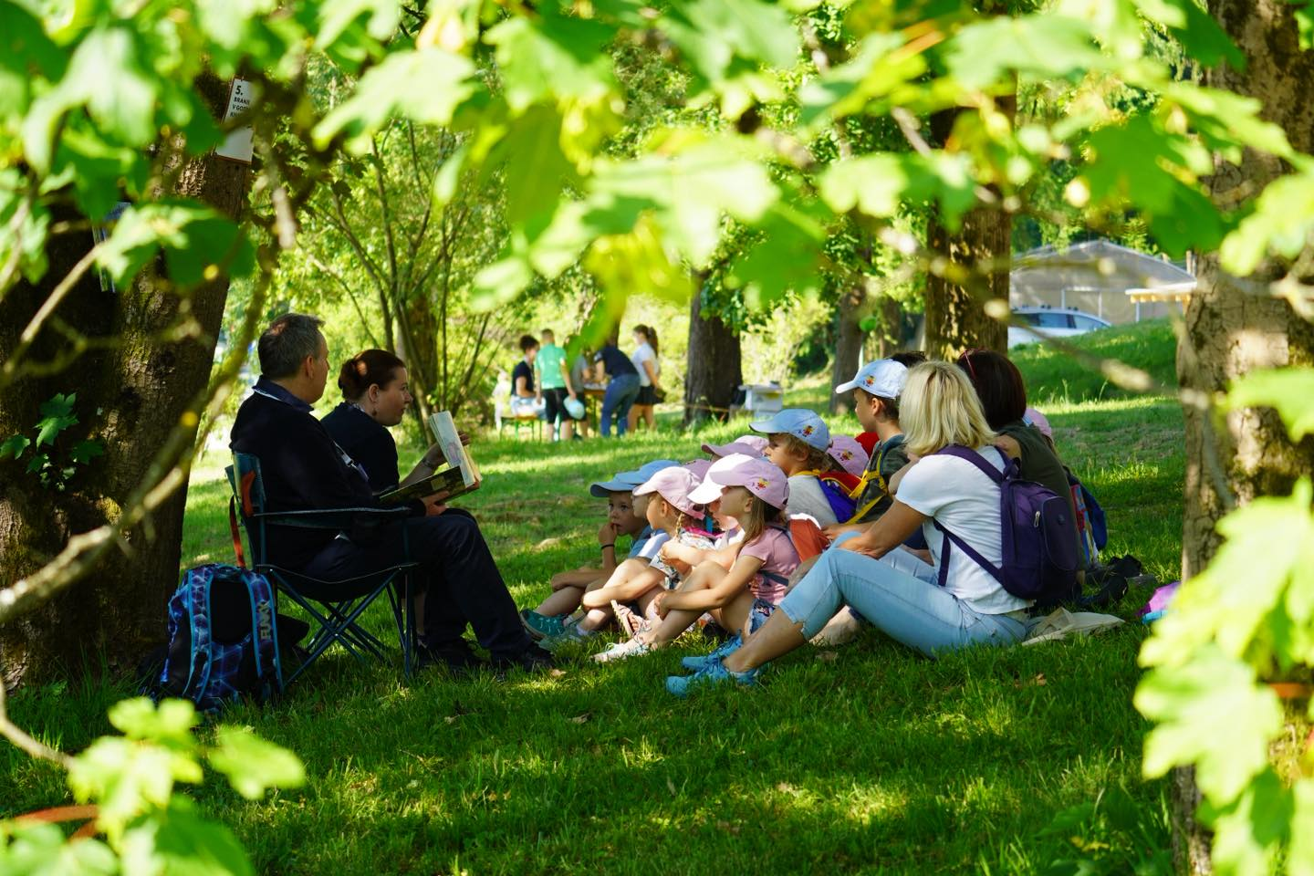
Peteh, M. Kongres ZBDS 2026

Slide 14

Peteh, M. Kongres ZBDS 2026

